Slide 1
Spice simulatie
Berekening van elektronische circuits
Jan Genoe
September 2025

Slide 2
Inleiding SPICE
SPICE (Simulation Program for Integrated Circuits Emphasis) is een algemene analoge circuit simulator die kan gebruikt worden voor het voorspellen en controleren van het gedrag van circuits.
Ontwikkeld in de 1970’s in Berkeley
Op basis van de MNA analyse

Slide 3
Beschikbare passieve componenten
Weerstand (R)
Capaciteit (C)
Spoel (L)
Gekoppelde spoelen (K)
Transmissie lijn
zonder verliezen(T)
met verliezen (O,Y,P)
RC lijnen (U)
Schakelaars
gecontrolleerd door spanning (S)
gecontrolleerd door stroom (W)

Slide 4
Beschikbare active componenten
Diodes (D)
Bipolaire transistors (Q)
MOS transistors (M)
JFET (J)
MESFET (Z)
code models (A)
subcircuits (X)

Slide 5
Onafhankelijke en afhankelijke spanningsbronnen en stroombronnen
Onafhankelijke spanningsbron (V)
Onafhankelijke stroombron (I)
Spanningsgecontrolleerde spanningsbron (E)
Spanningsgecontrolleerde stroombron (G)
Stroomgecontrolleerde spanningsbron (H)
Stroomgecontrolleerde stroombron (F)

Slide 6
Types van analyse
Operating point analyse (.op)
Niet-lineare DC analyse (.dc)
Niet-lineare transient analyse (.tran)
Lineare klein signaal AC Analyse (.ac)
Pool en zero analyse (.pz)
Noise analyse (.noise)
Sensitiviteit analyse (.sens)
Klein signaal distortie analysis (.disto)
Monte-Carlo analyse

Slide 7
Eenheden in spice
atto (a) 10⁻¹⁸
femto (f) 10⁻¹⁵
pico (p) 10⁻¹²
nano (n) 10⁻⁹
micro (u) 10⁻⁶
milli (m) 10⁻³
kilo (k) 10³
mega (x) of (meg) 10⁶
giga (g) 10⁹

Slide 8
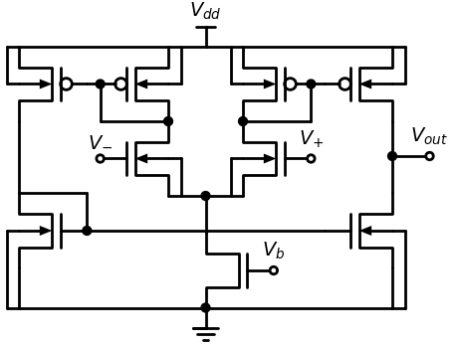
Basisschema van de verschilversterker

Slide 9
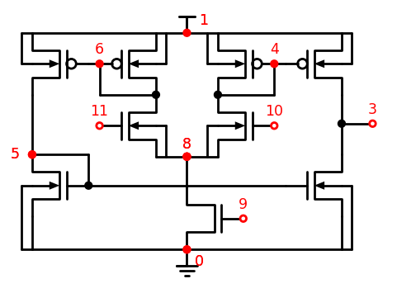
Basisschema van de verschilversterker

Slide 10
Spice beschrijving
* CIRCUIT Spice file van een verschilversterker
VDD 1 0 DC=5.0
VPLUS 10 0 DC=2.5
VMIN 11 0 SIN(2.5 50U 1E6) DC=2.5
VB 9 0 DC=1.5
C3 3 0 5.914fF
C4 4 0 14.737fF
C5 5 0 10.124fF
C6 6 0 14.434fF
C8 8 0 7.919fF
C9 9 0 15.257fF

Slide 11
Spice beschrijving
C10 10 0 1.872fF
C11 11 0 1.688fF
C25 1 5 1fF
MN1 3 5 0 0 NMOS w=1.50u L=0.50u
MN2 0 5 5 0 NMOS w=1.50u L=0.50u
MN3 8 10 4 0 NMOS w=1.50u L=0.50U
MN4 0 9 8 0 NMOS w=4.50u L=0.50U
MN5 6 11 8 0 NMOS w=1.50u L=0.50U
MP1 1 4 3 1 PMOS w=3.50u L=0.50U
MP2 4 4 1 1 PMOS w=3.50u L=0.50U
MP3 1 6 5 1 PMOS w=3.50u L=0.50U

Slide 12
Spice beschrijving
MP4 6 6 1 1 PMOS w=3.50u L=0.50U
.MODEL NMOS NMOS(LEVEL=1 VTO=0.50 KP=90.000E-6 LAMBDA=0.001)
.MODEL PMOS PMOS(LEVEL=1 VTO=-0.45 KP=55.000E-6 LAMBDA=0.001)

Slide 13
nMOS transistors
MN1 3 5 0 0 NMOS w=1.50u L=0.50u
MN2 0 5 5 0 NMOS w=1.50u L=0.50u
MN3 8 10 4 0 NMOS w=1.50u L=0.50U
MN4 0 9 8 0 NMOS w=4.50u L=0.50U
MN5 6 11 8 0 NMOS w=1.50u L=0.50U

Slide 14
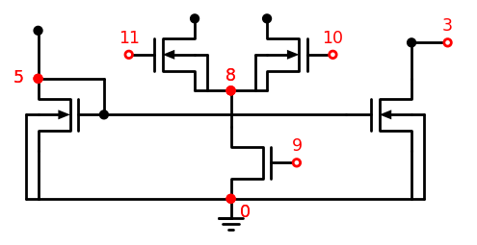
nMOS transistors van de verschilversterker

Slide 15
pMOS transistors van de verschilversterker
MP1 1 4 3 1 PMOS w=3.50u L=0.50U
MP2 4 4 1 1 PMOS w=3.50u L=0.50U
MP3 1 6 5 1 PMOS w=3.50u L=0.50U
MP4 6 6 1 1 PMOS w=3.50u L=0.50U

Slide 16
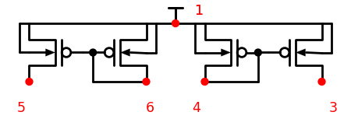
pMOS transistors van de verschilversterker

Slide 17
Eenvoudige transistormodellen
.MODEL NMOS NMOS(LEVEL=1 VTO=0.50 KP=90.000E-6 LAMBDA=0.001)
.MODEL PMOS PMOS(LEVEL=1 VTO=-0.45 KP=55.000E-6 LAMBDA=0.001)

Slide 18
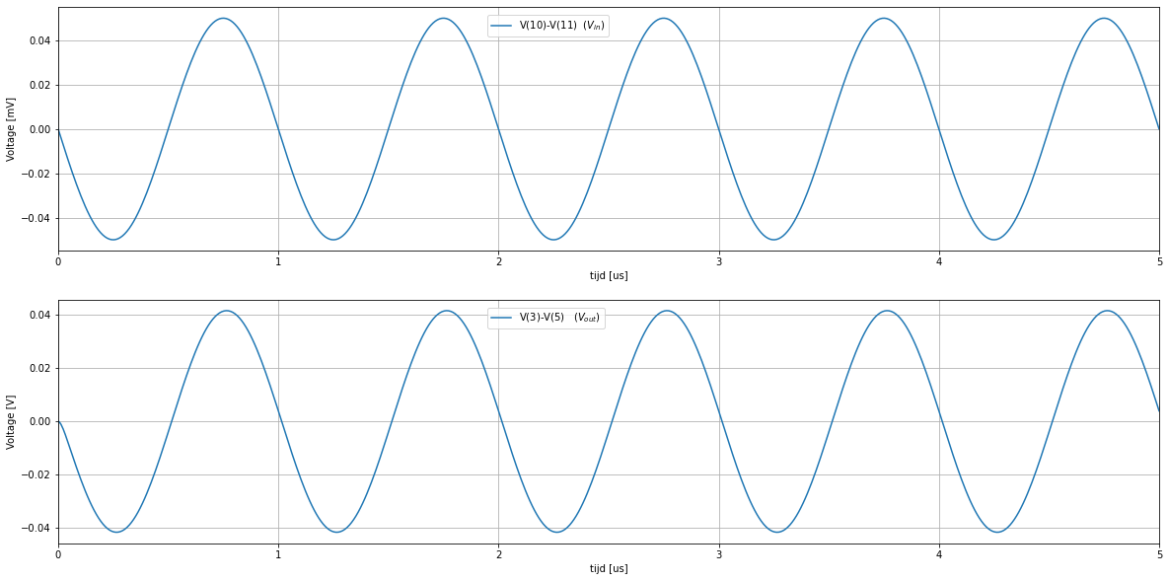
Simulatie

